Slide 1

4조 오로지게임즈 동국지점
김도현 / 김민석 / 변찬혁 / 이승현
공개SW프로젝트

Slide 2
프로젝트 주제
오로지게임즈_동국지점
게임을
만들어보자 !
프로젝트 주제
주제 선정
팀 프로젝트 주제 선정 토의 중, 팀원 모두가 게임에 대한 관심사를 가져 게임 제작을 주제로 선정
게임
프로젝트

Slide 3
게임 소개
오로지게임즈_동국지점
Rupe Haesse
로그라이크
죽으면 다시
던전 탐색형
확률성
모든게 확률
+

Slide 4
Rupe Haesse
오로지게임즈_동국지점
마을
게임 내 구출된 NPC의 거주지
처음 게임 시작 시, 마을은 비어 있음
던전
플레이어의 구출을 기다리는 NPC가 있음
여러 개의 방으로 구성된 스테이지들이 있으며, 각 스테이지에는 보스가 하나씩 존재
Notes:
게임은 ‘마을’과 ‘던전’으로 구성되어 있는 구조
‘던전’에서 NPC를 만나면 마을로 구출할 수 있음
“플레이어는 처음에는 아무것도 없는 상태로 던전에 들어갑니다.
기본 무기만 들고 진행하다가, NPC를 만나면 마을로 구출할 수 있습니다.
구출된 NPC는 마을에 상주하며 자신만의 살림을 꾸리고
감사의 의미로 상점, 버프 등 플레이어에게 도움이 되는 활동을 합니다.”

Slide 5



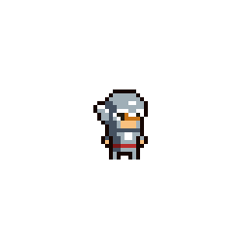
Rupe Haesse
오로지게임즈_동국지점
NPC
플레이어에게 구출된 NPC 들은 마을에 거주하며, 구출해준 플레이어에게 도움이 되는 여러가지 활동을 함

Slide 6
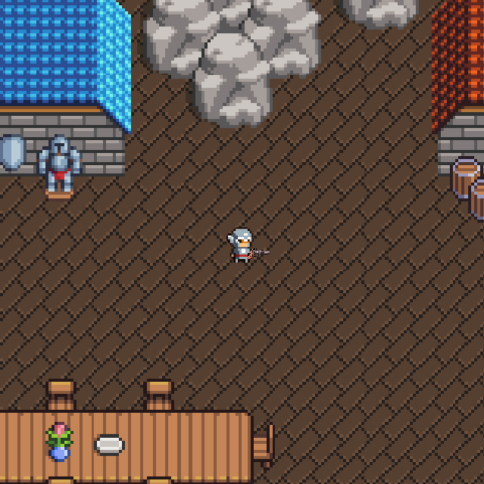
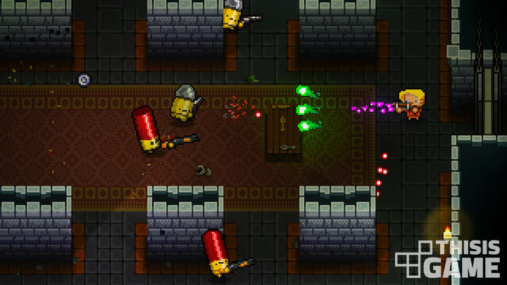
Rupe Haesse
오로지게임즈_동국지점
진입
NPC 구출
‘마을’
상점 NPC
버프 NPC
· · ·
‘던전’

Slide 7
Rupe Haesse
오로지게임즈_동국지점
던전 구성
상점 방
던전은 여러 스테이지로 구성
한 스테이지는 여러 개의 방으로 구성
방은 몇 가지 종류로 분류
일반 몬스터 방
상점 방
NPC 방
강화 방
보스 방
NPC 방
강화 방
보스 방

Slide 8
Rupe Haesse
오로지게임즈_동국지점
로그라이크
플레이어가 던전에서 빈사 상태가 되면, 재화를 제외한 모든 아이템을 잃고 마을에서 깨어남
플레이어가 빈사 상태가 되면 일정 확률로 몬스터들이 마을을 습격, 구출했던 NPC가 확률적으로 다시 납치됨

Slide 9

Rupe Haesse
오로지게임즈_동국지점
무작위성
몬스터와 플레이어는 서로의 공격을 확률적으로 회피
몬스터의 스탯은 적정 범위 내에서 무작위로 결정
던전의 형태는 매 게임 변경
무기의 강화 시스템
몬스터의 확률적 마을 습격

Slide 10



개발 세부사항
오로지게임즈_동국지점
개발 언어
게임 엔진
리소스 수급
C#
Unity
Unity Asset Store

Slide 11
오픈소스화 방안
오로지게임즈_동국지점
유료
그래픽
공개 제약 사항
유료
사운드
스크립트
유료 그래픽/사운드 에셋은 Public 하게 공개 불가
해당 에셋들을 제외하여 공개하면, 에셋을 구매하지 않는 한 자체 빌드 불가

Slide 12
오픈소스화 방안
오로지게임즈_동국지점
유료
그래픽
대안
유료
사운드
스크립트
게임을 만들면서 작성한 스크립트들을 분류하여 모듈화
모듈화된 스크립트들을 패키지화하여 별도로 공개/배포
도전과제 모듈
캐릭터 모듈
Notes:
게임 전체를 묶어서 공개하는 것 보다는, 게임 코드의 부분 부분을 패키지화하여 공개하는 방향으로 설정

Slide 13


오픈소스화 방안
오로지게임즈_동국지점
오픈소스화 기대 효과
Use
Contribute
모듈 단위로 배포하여 개발자들의 접근성 향상
여러 사람들이 사용하여 모듈의 안정성을 보장
다른 개발자들의 기여로 코드의 퀄리티/기능 향상
도전과제 모듈
캐릭터 모듈
…
Notes:
작성한 스크립트들을 패키지화하여 공개할 경우, 많은 게임 개발자들이 사용하면서 불편했던 부분이나, 있으면 좋을 추가적인 기능들에 대해서 기여할 수 있고, 이를 통해 코드의 퀄리티를 향상시킬 수 있으며 다양한 기능이 추가될 수 있다.

Slide 14

감사합니다!

